Slide 1
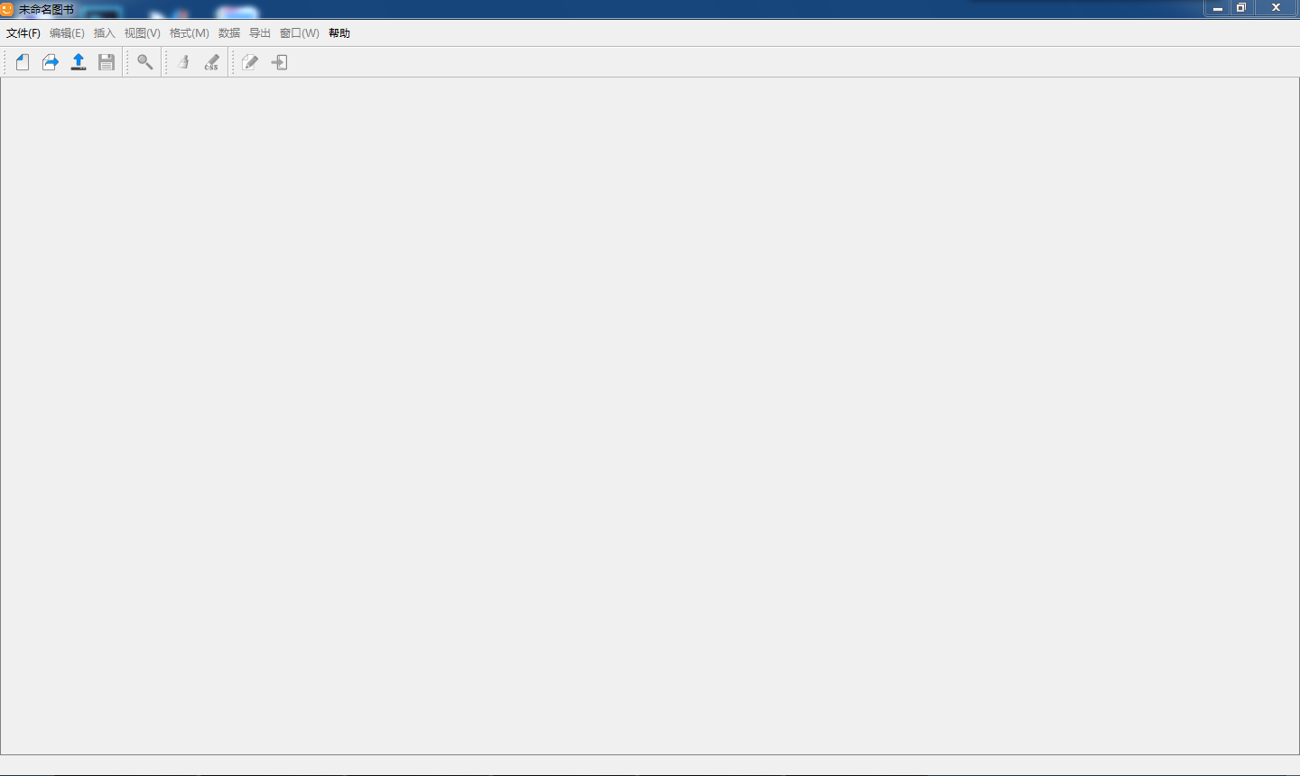

制作向导

Slide 2
高质量的电子书应具备以下几个内容：
精准的文字校对
精美的封面全屏图
完整的版权信息页
精确的各级样式
字体选用合理、图文并茂
还有，就是你丰富的想象力和审美标准了！
以上几点你都做到你心中有数了吗？
即使没有，也别捉急！
现在，让我带领你一步步制作出精美的电子书！
下一步

Slide 3
先给自己的作品起个名字吧！
书籍名称：
存放位置：
作者：
译者：
出版商：
ISBN：
电子书制作：
备注说明：
（注意：书名不要带书名号）
…
（如果是外国作者，请在作者前面加上【国籍】）
这个东东，在每本实体书扉页可以找得到！
留下你的大名，对得起自己的辛勤劳动！
简单写上版权声明，不管写什么就为了证明如果出现侵权与你无关啦！
上一步
一般来说，以上内容就差不多了，如果你还要添加其他东西，那么可以在菜单栏“导出”→“编辑元数据”，添加更多内容！随你！
下一步

Slide 4
添加封面图
“好的封面图是成功的一半”，这句话是我说的。很多书籍根本没有插图，你再不加张封面图，那不成了白开水了吗？所以，如果你会PS，那就自己设计吧！如果你不会PS，那就百度一下吧！凡是实体书都有封面图的，而且同一本书封面图还有很多种，挑选一张最漂亮的吧！但是，切记，封面图的像素一定要清晰，我们推荐的像素宽高比为：768*1024或者720*1024，当然这只是个标准比例，图片能刚好全屏显示，如果你的图片像素本身很高，但比例稍有不同，也不要纠结，顶多显示的时候在宽度上或者高度上出现一条黑边，无关大雅的！但如果图片远远低于这个像素，那就非常不清晰了，建议重新选择！
如果你已经选择好了合适的封面图，请点击下面的：
插入封面：
…
上一步
下一步

Slide 5

插入正文
不要管什么划分章节、各级标题，插入正文前你所要做的工作只有一个，那就是清除掉所有已存在的文本格式，字号啊，字体啊，段间空行啊等等等等。如果你的正文已经清除完了格式，那就复制你的文本，直接点击下面的“插入正文”，如果没有，那就点击“排版助手”吧！
请点击“排版助手”：
请点击“插入正文”
注意：多比软件应内置排版助手，里面预设好排版方案，一键排版后自动复制。
点击此处，直接新建正文html，并且粘贴入复制内容，所有内容默认设置为“正文样式”。
上一步
下一步

Slide 6
智能标记章节
点击“智能标记章节”
多比将对正文进行分析，根据已有章节标记进行提取，从而获得一张自动化的标题目录，这个目录的最终效果由正文决定，如果正文本身的标记非常清晰，则最终效果不需要另外修改，反之，则需手动标记章节。
手动标记章节的方法是，找到相应章节标题，光标定位到所在行，点击右边的“章标题”，全部设置完毕，再点击“智能标记章节”，生成目录。
这时，多比将生成目录列表，并且对正文页按章节进行分割。分割完毕，自动删除原有正文页。
上一步
下一步

Slide 7
校对与排版
此时，退出制作向导。
制作者则开始点击打开左侧分章列表的各章，一一进行文字的校对和排版工作。
文字的校对自不必说，关于排版，
由于刚才的生成目录，每章内的大标题自动应用了“章标题”，那么就针对正文中一些个性化的地方进行样式的设置，例如“引文”啊，“诗词”啊，“代码”啊，“二级标题”啊，“三级标题”啊等等，另外也可插入图片和注释。
上一步
下一步

Slide 8
关于图片
我发现，现在的多比，如果想添加图片必须先在左侧图片文件夹点击添加，这样并不科学，图片的添加应该随时随地，当我们校对到某一处时，点击插入图片对话框，里面应该具有插入图片功能而不是选择。
上一步
下一步

Slide 9
样式预览与修改
软件的工具栏上应该有这样一个按钮，就是“样式预览”，上一步的校对和样式设置完毕，点击“样式预览”，则自动从正文中提取已使用过的样式的相关文本，生成一个临时文件，方便查看和修改样式。这里面有内置的一些样式，也可以通过修改自定义新的样式。所有这些都可以实时预览。
全部满意后，还可以点击保存样式为模板或者导出样式表文件。
上一步
下一步

Slide 10
验证与发布
以上工作结束后，点击“验证”工具，开始校验是否存在错误，自动或手动修改错误。
最后点击“发布电子书”，软件将自动删除文件中未使用的样式以及其他垃圾文件，最后生成epub电子书。
上一步
下一步

Slide 11
另一种思路
以上只是我个人对多比开发电子书过程的一点想法，当然如果觉得制作这样一个向导工具意义不大，那么也可以在工具栏按照顺序放置相应的命令，这样也是比较简便的方法。
上一步

